Slide 1
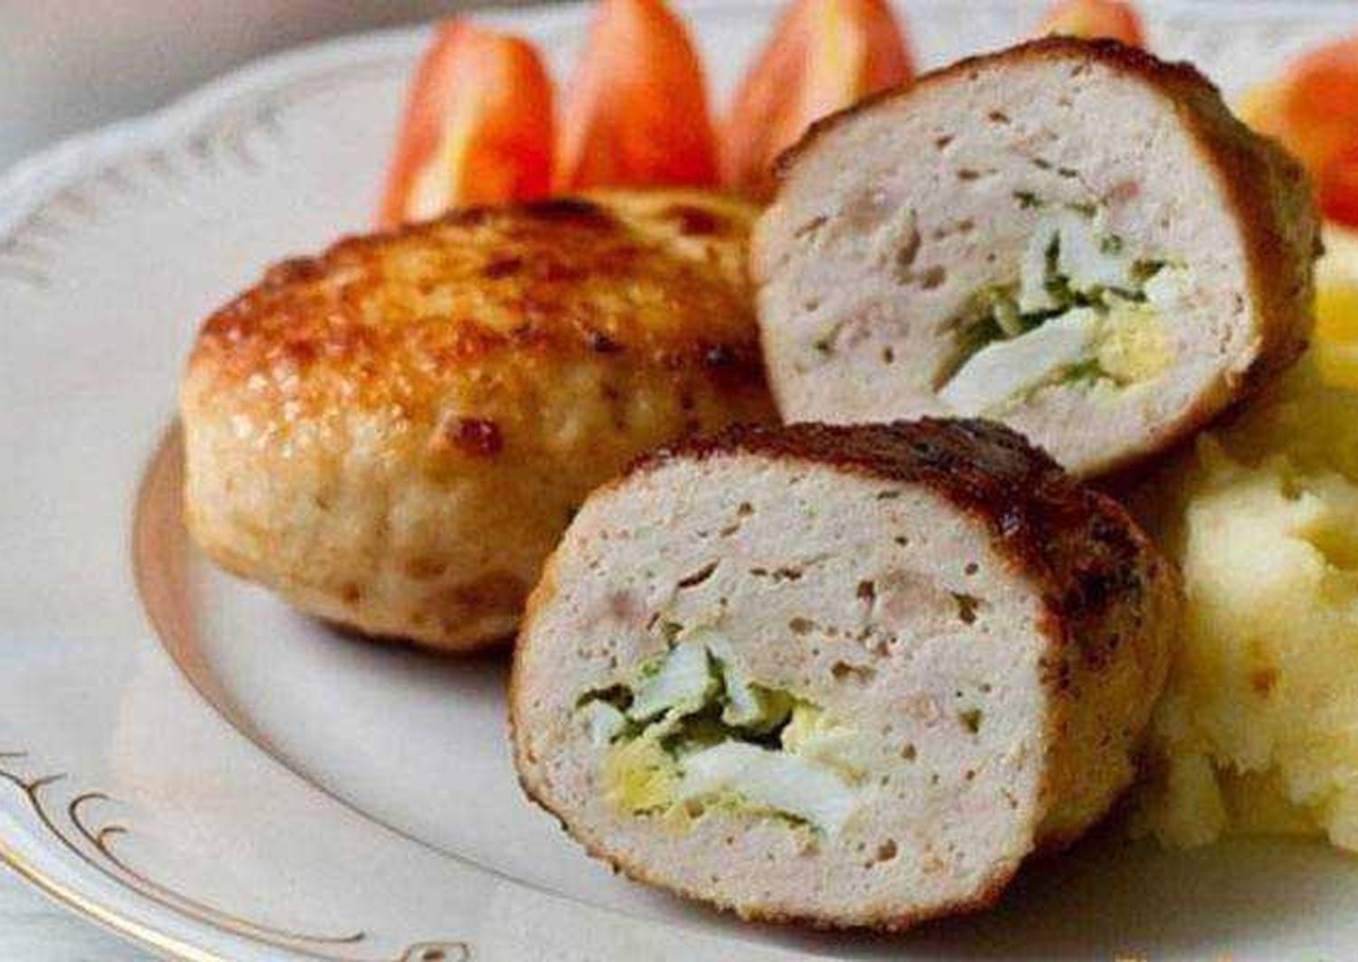
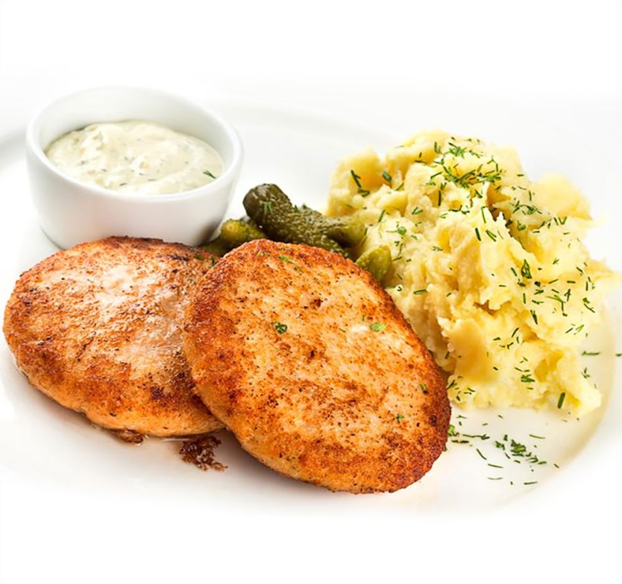
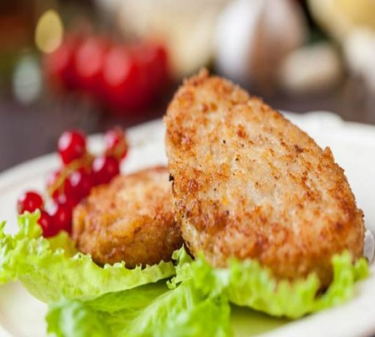
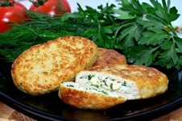
Урок
Приготовление рубленной массы и п/ф из нее

Slide 5
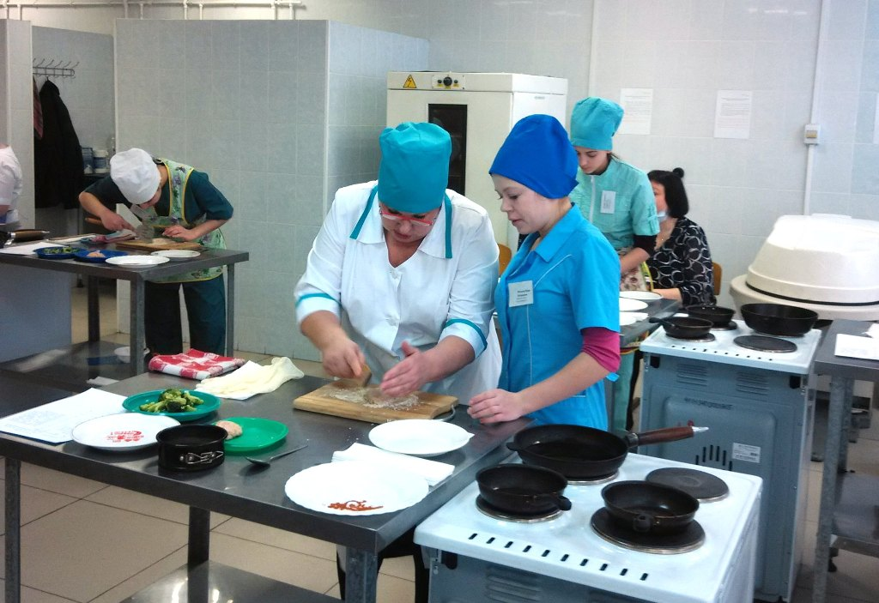

Slide 6
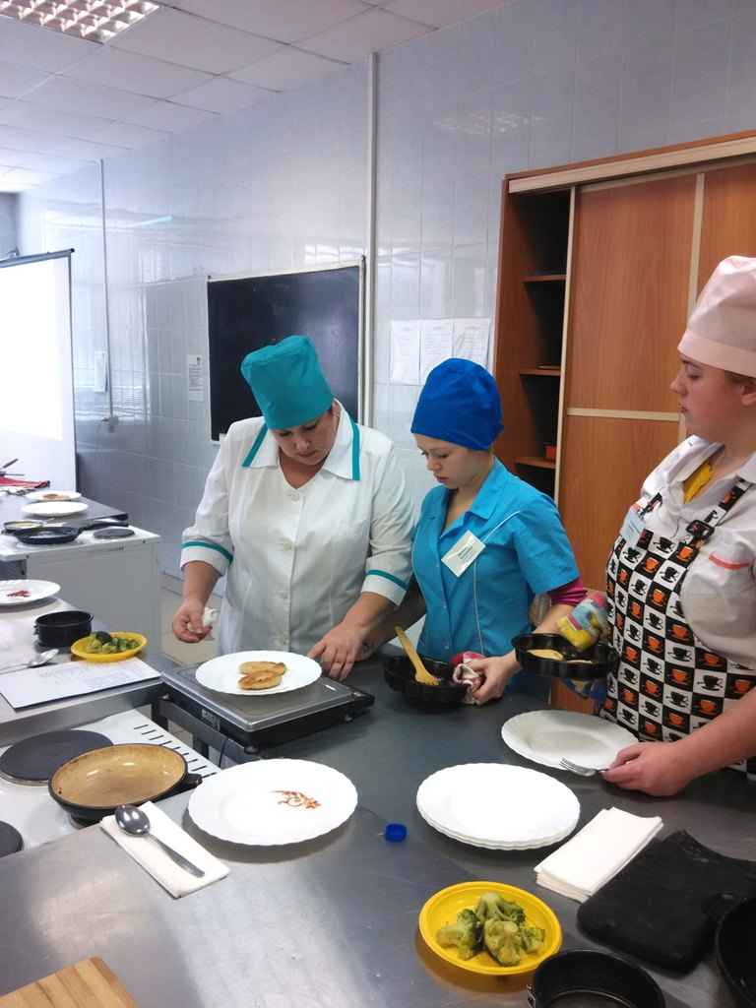

Slide 23
Охлаждение п/ф для хранения
Быстрое охлаждение –это процесс, который снижает температуру в теле продукта с +65ºС до +10ºС в течение 2 ч. Продукт, обработанный таким образом, будет храниться в холодильнике при температуре +2…3ºС до 6 дней, и будет доведён до температуры употребления (до +65ºС и выше) в течение 1 часа перед подачей.
В производстве продукции общественного питания используют два вида охлаждения.
При охлаждении воздухом (blast chiller) - холодный воздух циркулирует на высокой скорости вокруг противней с пищей для её быстрого охлаждения.
При охлаждении водой (tumbler chiller, turbo-jet chiller) упакованные продукты погружаются в холодную жидкость.
Охлаждение воздухом. Охлаждение воздухом подходит для твёрдых продуктов, таких как куски курицы, мяса, булочки и т.д. Контейнеры с продуктом накрываются и, затем, либо располагаются на тележках, которые вкатываются внутрь камеры

Slide 24
Шоковая заморозк
Шоковая заморозка - это охлаждение продукта от +70⁰С до -18⁰C внутри продукта за 240 мин. Охлаждение в них продуктов происходит при температуре -40 градусов Цельсия. Электронное управление и цифровой показ температуры обеспечивают точное задание температуры охлаждения. Температура охлаждения продукта контролируется термометром. Предназначены для охлаждения и заморозки горячего продукта, прошедшего тепловую обработку, при этом все питательные и органолептические характеристики продукта остаются без изменения, исключается потеря массы, высыхание и окисление.

Slide 25
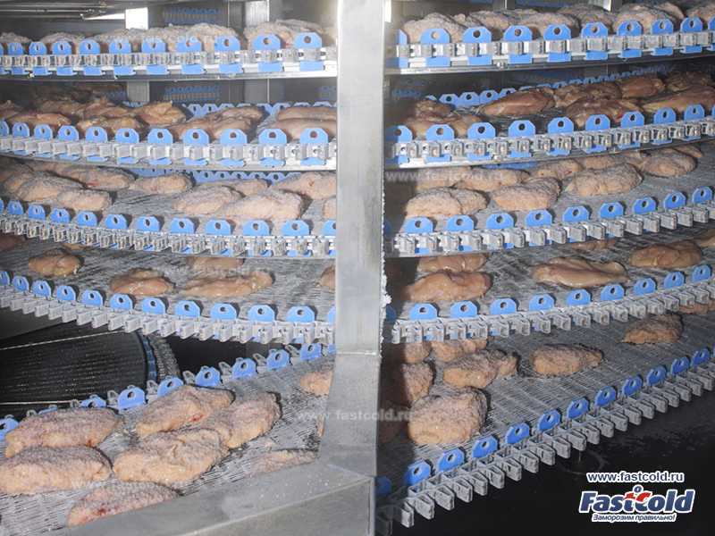

Slide 26
фарш и субпродукты – 3-4 месяца;
птица (тушки), кролик – до 8 месяцев;
колбасы, полуфабрикаты – 2-3 месяца;
говядина и свинина (большие куски) – порядка 1 года;
гуляш – до 4 месяцев
после оттаивания кусков, срок их пригодности в пищу
Промышленные холодильники могут поддерживать качество мясопродуктов на протяжении 12 месяцев и более

Slide 27
Принцип работы машины камерного типа
1. Закладывают продукцию в вакуумный пакет.
2. Помещают пакет в вакуумную камеру, швом наружу; закрывают крышку.
3. Вакуумный насос включается автоматически или посредством нажатия кнопки «пуск» (в зависимости от конструктивных особенностей машины).
4. Вакуумный насос "высасывает" воздух из камеры, давление в камере понижается.
5. Если необходимо, пакет наполняют (модифицированной атмосферой).
6. Производят запайку пакета.
7. Производят выемку готовой упаковки.

Slide 28
Сроки хранения в вакууме
на охлажденной полке в супермаркете или холодильном шкафу (температура +3°С) мясо хранится
В вакууме – 6-7 суток.
В пленке – до 3 суток
При заморозке до отрицательной температуры - 18^{о}С срок хранения составляет:
В вакууме – 1,5 года или 18 месяцев.
В пленке – полгода или 6 месяцев.

Slide 31
Спасибо за внимание

